Slide 1
ДОНЕЦЬКИЙ
ДЕРЖАВНИЙ УНІВЕРСИТЕТ
ВНУТРІШНІХ СПРАВ
Пріоритетні напрями забезпечення освітньої діяльності
ФАКУЛЬТЕТ № 2 ДонДУВС

Slide 2
ДОНЕЦЬКИЙ
ДЕРЖАВНИЙ УНІВЕРСИТЕТ
ВНУТРІШНІХ СПРАВ
КОНЦЕПЦІЯ
ПІДГОТОВКИ ОПЕРАТОРІВ БПАК/ ПІЛОТІВ БПЛА
КАФЕДРА ТАКТИКО-СПЕЦІАЛЬНОЇ ПІДГОТОВКИ
факультету №2 ДонДУВС

Slide 3
АКТУАЛЬНІСТЬ:
В умовах відбиття повномасштабної агресії рф, розвитку сучасних технологій, дефіциту традиційних засобів враження постає питання масової підготовки операторів БпАК/пілотів БпЛА.
Після Перемоги така підготовка не втратить своєї актуальності – наявність у кожному структурному підрозділі НПУ підготовлених фахівців дозволить поліції якісно виконувати завдання щодо переслідування/враження правопорушників, розшуку безвісти відсутніх, супроводження проведення спеціальних поліцейських операцій, охорони об’єктів тощо.
МЕТА НАВЧАЛЬНОГО КУРСУ:
Оволодіння слухачами теоретичними знаннями та практичними навичками управління безпілотними авіаційними комплексами.
ЦІЛЬВА АУДИТОРІЯ:
здобувачі та здобувачки вищої освіти ДонДУВС;
слухачі Маріупольського центру первинної професійної підготовки «Академія поліції» ДонДУВС;
працівники Національної поліції України;
військовослужбовці Національної гвардії України та Збройних сил України;
члени добровольчих формувань територіальних громад;
члени підліткових та молодіжних патріотичних організацій.

Slide 4
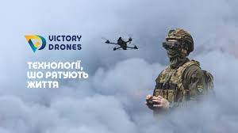
ПАРТНЕРИ НАВЧАЛЬНОГО КУРСУ:
Victory Drones – найбільший в Україні проєкт з підготовки операторів БпАК та забезпечення необхідними технологіями та обладнанням Збройних Сил України, Державної служби з надзвичайних ситуацій та медичних служб у співпраці з Генеральним штабом Збройних Сил України.
Академія «Вихор» – академія військово-тактичної підготовки пілотів FPV-дронів та загальної військової підготовки рекрутів Збройних Сил України
Notes:
4

Slide 5
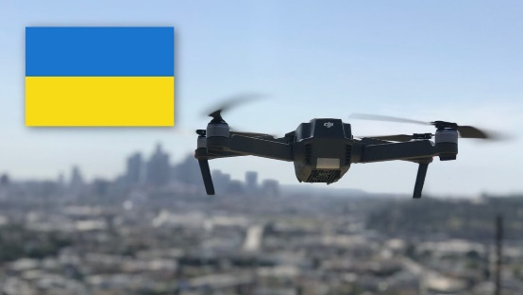
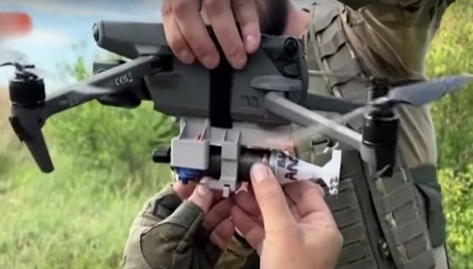
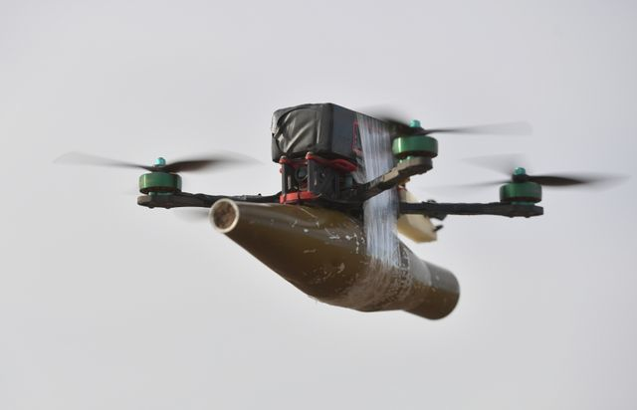
Напрями підготовки:
оператор розвідувального БпАК (корегувальник)
оператор ударного БпАК (бомбардувальник)
пілот FPV-дрона («камікадзе»)
Notes:
4

Slide 6
Основні підготовчі етапи:
Назва етапу:
підготовка інструкторів
придбання обладнання
облаштування навчальної аудиторії та полігону
отримання ліцензії на підготовку операторів БпАК/ пілотів БпЛА
Результат:
4 інструктора з числа НПП кафедри
4 спеціалізовані навчальні місця (орієнтовна вартість – 1 млн. грн.)
спеціалізований навчальний об’єкт «Оператор БпАК», спеціалізований навчальний полігон
можливість надання послуг з підготовки операторів БпАК широкому колу осіб
Терміни:
травень-липень 2024 р.
І семестр 2024-2025 н.р.
І семестр 2024-2025 н.р.
ІІ семестр 2024-2025 н.р.
Notes:
4

Slide 7
Основні етапи підготовки
операторів БпАК/ пілотів БпЛА
проходження теоретичного курсу
відпрацювання техніки пілотування на симуляторах польотів
виконання практичних польотів
складання іспитів, отримання посвідчення (сертифікату) оператора БпАК /пілота БпЛА
Notes:
4

Slide 8
ДОНЕЦЬКИЙ
ДЕРЖАВНИЙ УНІВЕРСИТЕТ
ВНУТРІШНІХ СПРАВ
ПРОЦЕСУАЛЬНИЙ ТРЕНАЖЕР
ТРЕНІНГОВА ПРОГРАММА ДЛЯ ПОЛІЦЕЙСЬКИХ ЩОДО РОБОТИ З ЛЮДЬМИ З РОЗЛАДАМИ АУТИСТИЧНОГО СПЕКТРУ
КАФЕДРА АДМІНІСТРАТИВНО-ПРАВОВИХ ДИСЦИПЛІН
факультету № 2 ДонДУВС

Slide 9
ПРОЦЕСУАЛЬНИЙ ТРЕНАЖЕР
АКТУАЛЬНІСТЬ:
Створення інноваційного засобу навчання - тренажеру електронного заповнення поліцейськими (майбут-німи поліцейськими) адміністра-тивно-процесуальних документів, упровадження автоматизації проце-су набуття відповідних компетент-ностей.
ДОНЕЦЬКИЙ
ДЕРЖАВНИЙ УНІВЕРСИТЕТ
ВНУТРІШНІХ СПРАВ

Slide 10
ПРОЦЕСУАЛЬНИЙ ТРЕНАЖЕР
МЕТА :
Для забезпечення дисциплін професійно-практичного спрямування розроблення та впровадження в освітній процес спеціально створеного програмно-го продукту, який дозволяє сформувати компетентності із складання адміністративно-процесуальних документів під час документування адміністративних правопорушень.
ЦІЛЬОВА АУДИТОРІЯ :
здобувачі вищої освіти;
слухачі первинної професійної підготовки;
діючі поліцейські в рамках післядипломної освіти;
слухачі навчальної програми «Поліцейський офіцер громади»;
інші зацікавлені суб’єкти
Notes:
4

Slide 11
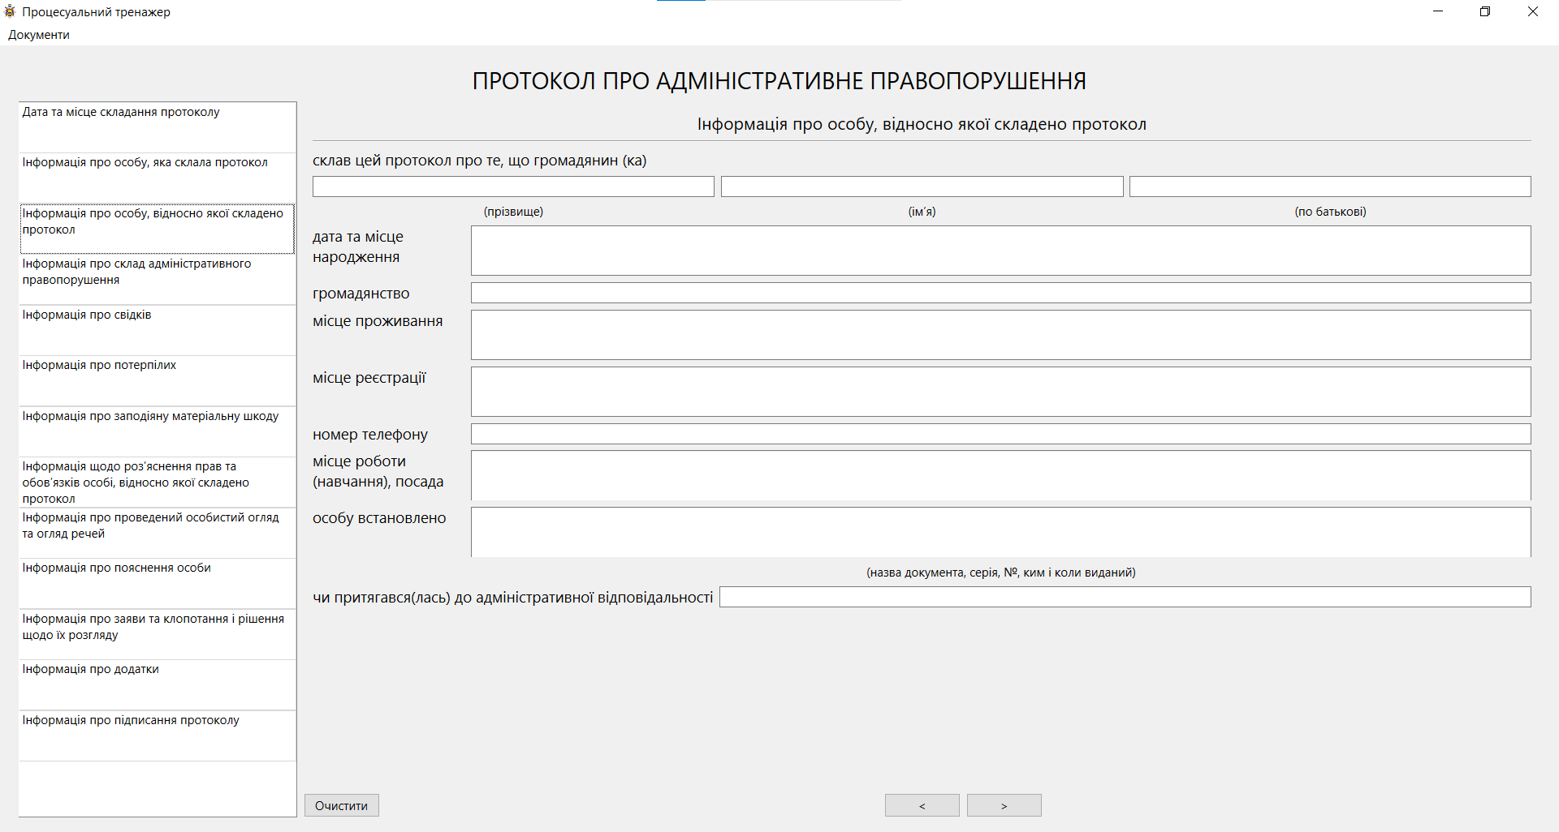
МОЖЛИВОСТІ:
ПРОЦЕСУАЛЬНИЙ ТРЕНАЖЕР
містить шаблони бланкових адміністративно-процесуальних документів, кількість та перелік яких обираються з урахуванням наявних фабул ситуаційних завдань, що покроково заповнюються користувачами з подальшою генерацією заповненої інформації в єдиний документ, має можливості перегляду заповнених документів, їх збереження для подальшої відправки для перевірки.
ДОНЕЦЬКИЙ
ДЕРЖАВНИЙ УНІВЕРСИТЕТ
ВНУТРІШНІХ СПРАВ

Slide 12
ПРОЦЕСУАЛЬНИЙ ТРЕНАЖЕР
Задача | Система заходів, спрямованих на розв’язання | Продукт/ результат | Показник |  | Дедлайн реалізації | Відповідальні особи | Виконавці
 |  |  | поточний | цільовий
Створення інноваційного засобу навчання – Процесуальний тренажер | 1. Підготовка схем документів для електрон-ного заповнення. 2. Створення шаблонів бланкових документів для автоматичного заповнення. 3. Апробація програмного продукту | Створений програмний продукт | 5 шаблонів бланкових документів | 15 шаблонів бланкових документів | Серпень 2024 | О. Мердова | Особовий склад кафедри адміністра-тивно-правових дисциплін факультету №2
Notes:
4

Slide 13
ТРЕНІНГОВА ПРОГРАММА ДЛЯ ПОЛІЦЕЙСЬКИХ ЩОДО РОБОТИ З ЛЮДЬМИ З РОЗЛАДАМИ АУТИСТИЧНОГО СПЕКТРУ
ВІДПОВІДНІСТЬ ПРІОРІТЕТАМ РОЗВИТКУ НПУ:
План заходів Національної поліції України щодо виконання плану заходів на 2023-2024 роки з реалізації Національної стратегії із створення безбар’єрного простору в Україні на період до 2030 року, затвердженого розпорядженням Кабінету Міністрів України від 25 квітня 2023 року №372-р.
Notes:
4

Slide 14
ТРЕНІНГОВА ПРОГРАММА ДЛЯ ПОЛІЦЕЙСЬКИХ ЩОДО РОБОТИ З ЛЮДЬМИ З РОЗЛАДАМИ АУТИСТИЧНОГО СПЕКТРУ
АКТУАЛЬНІСТЬ:
Олена Зеленська:
«Дуже різняться люди, які мають аутизм: хтось комунікує вільно, хтось – за допомогою спеціальних карток, а хтось узагалі не комунікує. Одні здатні жити самостійно, інші потребують постійної підтримки, але одна риса є спільною для всіх людей з аутизмом: високий рівень тривоги й постійного стресу через непередбачуваність світу»
В Україні станом на 2023 рік відповідно до даних електронної системи охорони здоров’я загалом обліковано 20 936 дітей з діагнозом «розлад аутистичного спектру» (аутизм). При цьому мільйони дорослих належать до цього спектру.
Щороку кількість осіб збільшується на 30%
ПРАЦІВНИКИ ПОЛІЦІЇ НЕ МАЮТЬ НАВИЧОК РОБОТИ, СПІЛКУВАННЯ З ТАКИМИ ЛЮДЬМИ
ДОНЕЦЬКИЙ
ДЕРЖАВНИЙ УНІВЕРСИТЕТ
ВНУТРІШНІХ СПРАВ

Slide 15
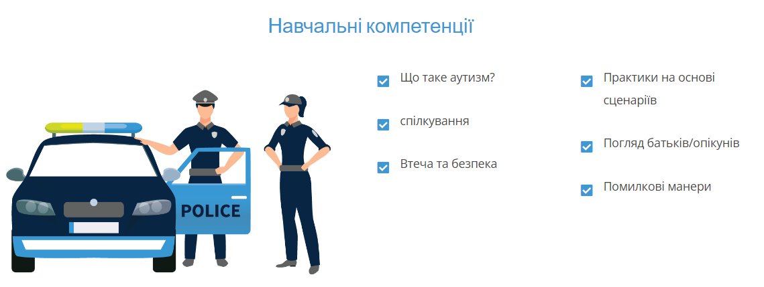
ТРЕНІНГОВА ПРОГРАММА ДЛЯ ПОЛІЦЕЙСЬКИХ ЩОДО РОБОТИ З ЛЮДЬМИ З РОЗЛАДАМИ АУТИСТИЧНОГО СПЕКТРУ
МЕТА:
підвищення обізнаності поліцейсь-ких (майбутніх поліцейських) про аутизм, ідентифікацію людей з розладами аутистичного спектру, техніки спілкування та взаємодії з людьми з аутизмом, а також про передові методи безпеки та зниження ескалації при роботі з такими людьми.
ЦІЛЬОВА АУДИТОРІЯ :
здобувачі вищої освіти;
слухачі первинної професійної підготовки;
діючі поліцейські в рамках післядипломної освіти;
слухачі навчальної програми «Поліцейський офіцер громади»;
інші зацікавлені суб’єкти

Slide 16
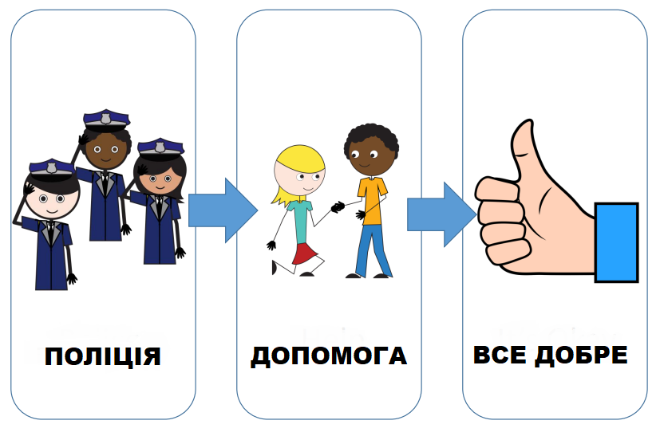
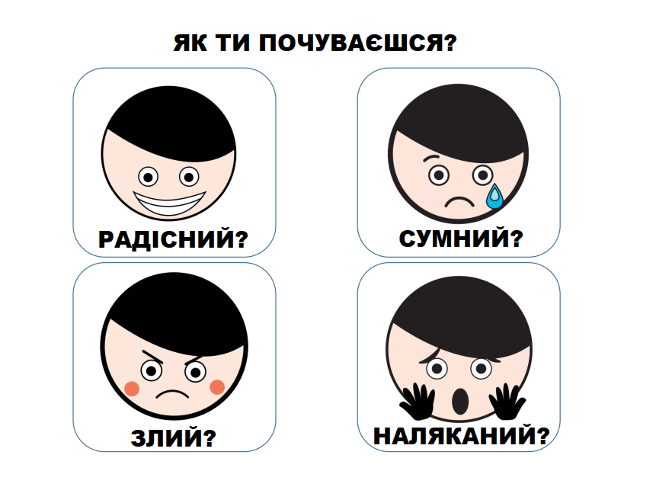
СТВОРЕННЯ ВІЗУАЛЬНОГО СЛОВНИКА ПОЛІЦЕЙСЬКИХ СИТУАЦІЙ ДЛЯ РОБОТИ З ДІТЬМИ З РАС
МЕТА:
Створення візуального словника для спілкування поліцейських з дітьми з розладами аутистичного спектру, заснованого на методиці PECS (Picture Exchange Communication System) - системи для спілкування, коли використовуються не слова, а картинки.
Формування навичок роботи за методикою PECS

Slide 17
ТРЕНІНГОВА ПРОГРАММА ДЛЯ ПОЛІЦЕЙСЬКИХ ЩОДО РОБОТИ З ЛЮДЬМИ З РОЗЛАДАМИ АУТИСТИЧНОГО СПЕКТРУ
Задача | Система заходів, спрямованих на розв’язання | Продукт/ результат | Показник |  | Дедлайн реалізації | Відповідальні особи | Виконавці
 |  |  | поточний | цільовий
Створення тренінгової програми для поліцейських щодо роботи з людьми з розладами аутистичного спектру | 1. Підготовка програми тренінгу. 2. Створення візуального словника поліцейських ситуацій для роботи з дітьми з РАС. 3. Апробація розробленої програми | Тренінгова програма для поліцейських | Відсутність програми | Запровадже-на тренінгова програма | Грудень 2024 | О. Мердова | Особовий склад кафедри адміністра-тивно-правових дисциплін факультету №2
Notes:
4

